Slide 1


REUNIÓN PLENARIA ME04-2026
CONSIDERACIÓN Y ADOPCIÓN DE ACUERDO PARA EL CIERRE ADMINISTRATIVO DE EXPEDIENTES RELACIONADOS CON ACTIVOS INSTITUCIONALES
Presentando por
Lcda. Marta Alicia de Magaña
Directora Ejecutiva del MCP-ES
30 de julio de 2026

Slide 2
SEGUIMIENTO A ACUERDO DEL PLENO
Cierre administrativo de expedientes relacionados con activos institucionales
Acuerdo de la Reunión Plenaria ME02-2026 (28 de mayo de 2026).
El Pleno acordó solicitar la orientación del CCM Hub del Fondo Mundial sobre el procedimiento a seguir respecto de dos activos institucionales no recuperados.
En cumplimiento de dicho acuerdo, la Dirección Ejecutiva remitió los antecedentes y la documentación de ambos casos al CCM Hub.

Slide 3
ANÁLISIS REALIZADO POR EL CCM HUB DEL FONDO MUNDIAL
El MCP-ES realizó gestiones razonables para recuperar ambos activos.
No se identificaron elementos que sugieran uso indebido o apropiación irregular.
Los activos se encuentran prácticamente depreciados.
Recomendación: someter al Pleno la adopción de un acuerdo formal de cierre administrativo de ambos expedientes para proceder a la baja definitiva de los activos.

Slide 4
CONSIDERACIONES ADICIONALES DEL CCM HUB
Caso de la Sra. Rodríguez: mantener estricta confidencialidad respecto de las circunstancias personales y evitar incluir detalles en la documentación pública.
Caso del anterior Presidente: el cierre administrativo no impide futuras gestiones de recuperación si llegaran a existir oportunidades viables.
El CCM Hub recomienda que este antecedente sea conocido por el Comité de Ética para que determine, conforme a las normas de gobernanza del MCP-ES, el tratamiento que corresponda ante una eventual postulación futura.

Slide 5
ACUERDOS PROPUESTOS AL PLENO
Se somete a consideración del Pleno la adopción de los siguientes acuerdos:
ACUERDO 1
  Aprobar el cierre administrativo de los expedientes relacionados con los dos activos institucionales no recuperados y autorizar a la Dirección Ejecutiva para realizar la baja definitiva de dichos activos en los registros institucionales, de conformidad con los procedimientos internos aplicables.
ACUERDO 2
  Instruir a la Dirección Ejecutiva para remitir al Comité de Ética los antecedentes del caso relacionado con el anterior Presidente del MCP-ES, a fin de que dicho Comité determine, conforme al Código de Ética y las normas de gobernanza del MCP-ES, el tratamiento que corresponda respecto al antecedente señalado ante una eventual postulación futura como miembro del MCP-ES.

Slide 6
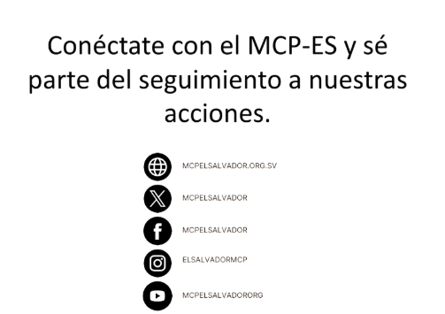
GRACIAS

